Slide 2
ATATÜRK MESLEKİ VE TEKNİK ANADOLU LİSESİ

Slide 3
EĞİTİM VERDİĞİMİZ ALANLAR:
OKULUMUZ HASTA VE YAŞLI HİZMETLERİ ALANINDA TEK DALDA ,

Slide 4
SAĞLIK ALANINDA 3 DALDA EĞİTİM VERMEKTEDİR.
HEMŞİRE YARDIMCILIĞI
EBE YARDIMCILIĞI
SAĞLIK BAKIM TEKNİSYENLİĞİ

Slide 6
ALANIN TANIMI
Hasta ve Yaşlı Hizmetleri alanı altında yer alan dallarda yeterliklerini kazandırmaya yönelik eğitim ve öğretim verilen alandır.

Slide 7
ALANIN AMACI
Hasta ve Yaşlı Hizmetleri alanı altında yer alan dallarda, sektörün ihtiyaçları, bilimsel ve teknolojik gelişmeler doğrultusunda gerekli olan mesleki yeterlikleri kazandıran nitelikli meslek elemanlarını yetiştirmek amaçlanmaktadır.

Slide 8
DALIN KAPSAMI: Hasta ve Yaşlı Hizmetleri alanı iki ayrı dalda eğitim vermekte iken tek dal/alan olarak eğitim vermeye başlamıştır. Lakin hizmetlerini kendi içersinde
Hasta bakımı
Yaşlı bakımı
Olarak ayırmak mümkündür.

Slide 9
HASTA BAKIMI
Hasta bakımı elemanının sahip olması gereken iletişim, temel sağlık ve hasta bakım hizmetleri ile ilgili beceri kazandırmaya yönelik eğitim ve öğretim veerilmektedir .

Slide 10
YAŞLI BAKIMI
Yaşlı bakımı elemanının sahip olması gereken iletişim, temel sağlık, vücut mekaniği ve yaşlının bakımı ile ilgili beceri kazandırmaya yönelik eğitim ve öğretim verilmektedir.

Slide 11
9. Sınıf Meslek Dersleri
Mesleki Gelişim Atölyesi
Anatomi ve Fizyoloji
Atölye (mesleki bilgilerin temelinin verildi ders)

Slide 12
10.Sınıf Meslek Dersleri
Kişisel Bakım
Sağlık Hizmetlerinde İletişim
Genel Beslenme
Ofis Programları

Slide 13
11.Sınıf Meslek Dersleri
Bakım teknikleri
İlk yardım
Tıbbi Terminoloji
Enfeksiyon Hastalıklarından korunma
Meslek etiği
Temel İlaç Bilgisi
Aktif Yaşlanma
Rehabilitasyon
Hastalıklar Bilgisi

Slide 14
12.Sınıf Meslek Dersleri
Hasta ve Yaşlı Psikolojisi
3 gün İşletmelerde Beceri Eğitimi

Slide 15
HASTA VE YAŞLI BAKIM ELEMANININ TANIMI
Bilim ve teknolojinin tüm verilerinden yararlanarak, ev ve kurumlarda kendi sorumluluklarının bilinci altında; yaşlı ve hasta kişilerin bakım ve danışmanlığı, vücut temizliği, sağlık personeli tarafından önerilen ilaçların kullanılması ve tespit edilen nefes, hareket çalışmaları, beslenmeleri, yaşlı ve hasta kişilerin kişisel ve sosyal sorunlarının çözümünde yardımcı olan, alanıyla ilgili araç ve gereçleri yerinde ve zamanında kullanabilen elemandır.

Slide 16
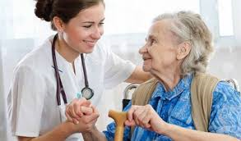
HASTA VE YAŞLI BAKIM ELEMANININ GÖREVLERİ
Yaşlının gereksinimlerini bilmek

Slide 17
Bakım planı hazırlamak

Slide 18
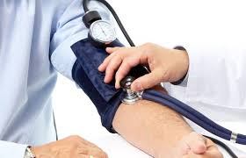
Ateş, nabız, tansiyon, solunum takiplerini yapmak

Slide 19
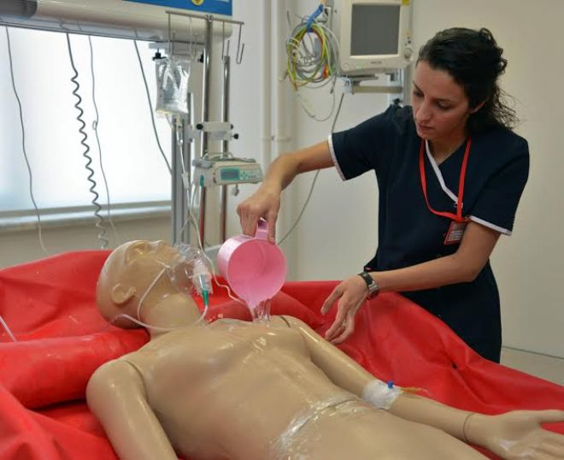
Vücut temizliği yapmak

Slide 20
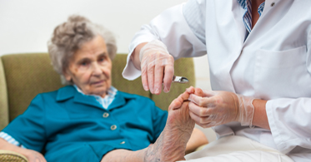
El ve ayak bakımı yapmak

Slide 21
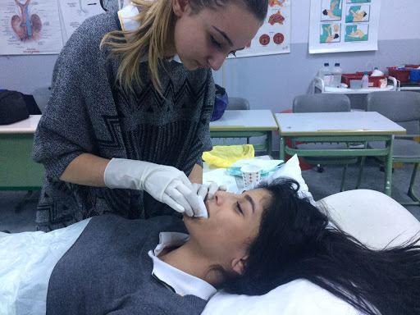
Ağız ve diş bakımı yapmak

Slide 22
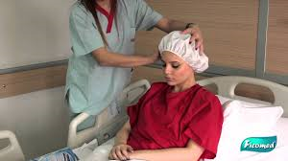
Saç bakımı yapmak

Slide 23
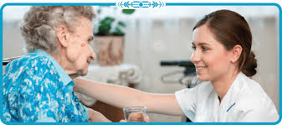
Hasta ve yaşlının ailesine,hekime,huzurevi ve bakım evi personeline bilgi vermek

Slide 24
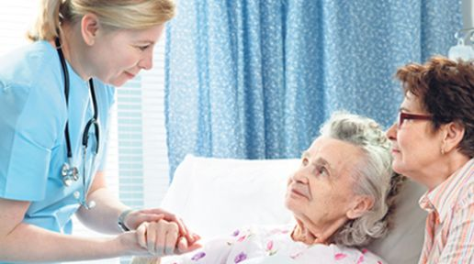
Hastanın ailesine ve çevresindeki kişilere hasta bakımı hakkında bilgi vermek

Slide 25
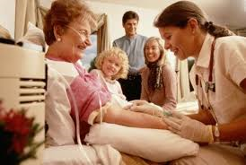
Aileye ve yakınlara hasta bakımı konusunda motivasyonlarını sağlamak

Slide 26
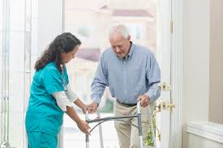
Hasta ile ilgilenecek aile bireylerini kullanılacak teknikler ve materyaller hakkında bilgilendirmek

Slide 27
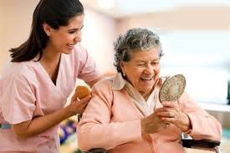
Hastalara hayatlarını tasarlamaları konusunda özgüven vermek

Slide 28
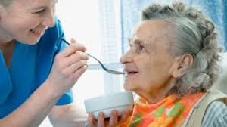
Yemek yemelerine yardım etmek, hasta kendi başına yemekte zorlanıyorsa yemeklerini yedirmek

Slide 29
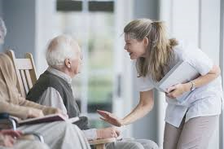
Hastaları sağlıklarını korumalarına yardımcı olmak

Slide 30
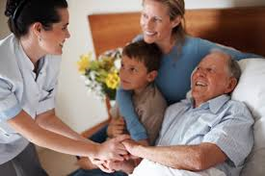
Hastanın çevresindeki kişilerle iletişim kurmalarını sağlamak

Slide 31
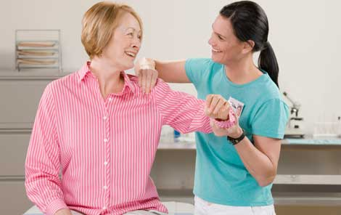
Hastanın bedensel rahatsızlıklarında yardımcı olmak

Slide 32
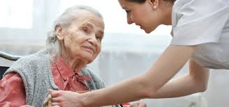
Hastanın psikolojik rahatsızlıklarında yardımcı olmak

Slide 33
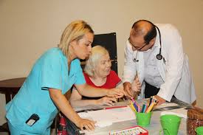
Hastanın sosyal rahatsızlıklarında yardımcı olmak

Slide 34
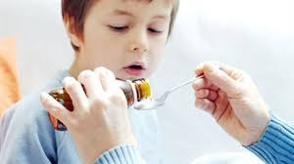
Hekimin önerdiği ilaçların alınmasını sağlamak

Slide 35
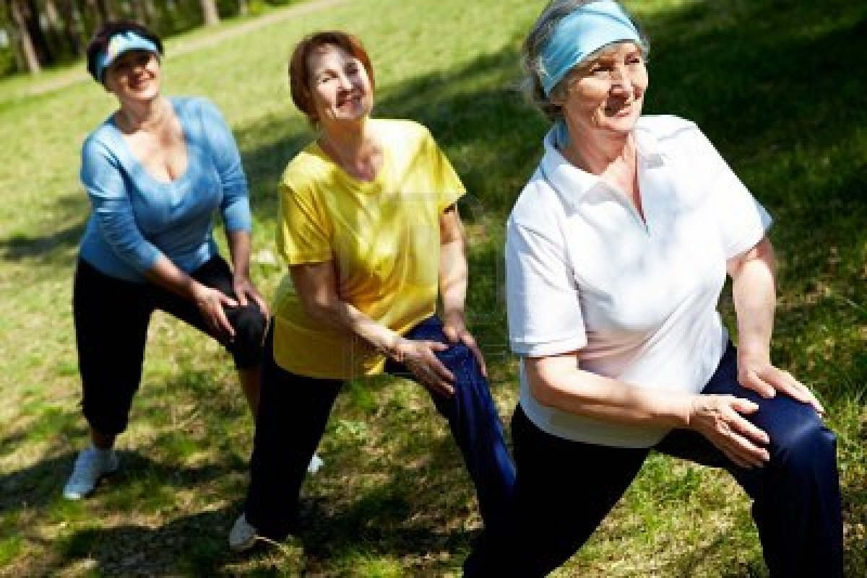
Sağlık personelinin önerdiği günlük egzersizleri yaptırmak

Slide 36
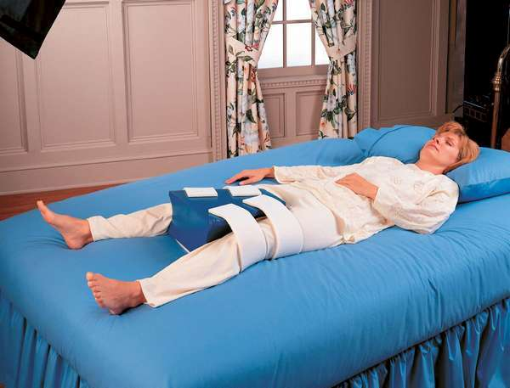
Hastaya pozisyon vermek

Slide 37
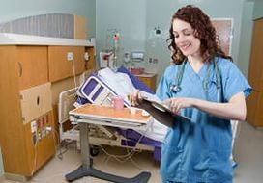
Gerekli dokümanları hazırlayıp ve doldurmak

Slide 38
Meslek ile ilgili teknolojik gelişmeleri izlemek

Slide 39
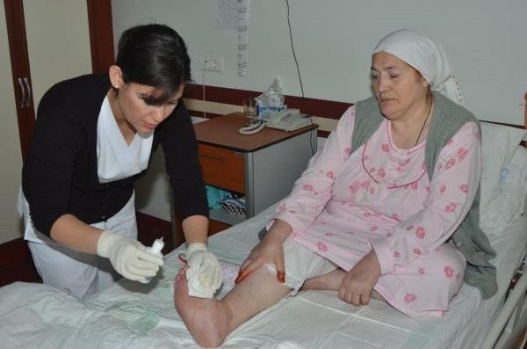
Tekniğine uygun pansuman yapabilmek

Slide 40
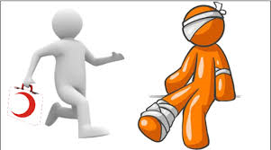
İlk yardım yapabilmek

Slide 41
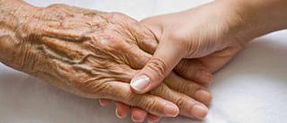
Ölüm anında destek olmak

Slide 42
Yeni hasta bakım elemanları yetişirken yardımcı olmak

Slide 43
Sahip Olunması Gereken Bilgi ve Beceriler
Etkili ve güzel konuşmalı
Çalışkan olmalı
Sabırlı ve duyarlı olmalı
Dikkatli olmalı
Dürüst olmalı
Enerjik olmalı
Güler yüzlü olmalı
İnsan ilişkilerine özen göstermeli
İş disiplinine sahip olma, iş güvenliğine dikkat etmeli

Slide 44
İş yerine ait araç ve gereç kullanımına özen göstermeli
Meslek ahlakına sahip olmalı
Samimi ve içten olmalı
Temiz ve düzenli olmalı
Irk, din, dil, cinsiyet ayırımı göstermeden her türlü bakımı yapmalı
Ekip çalışması yeteneğine sahip olmalı

Slide 45
ÇALIŞMA ORTAMI VE KOŞULLARI
Huzurevleri,
Bakım ve rehabilitasyon merkezleri,
Evde bakım,
Yaşlı dinlenme evleri,
Hastaneler,
Sosyal hizmet veren kuruluşlar,
Geronto-psikiyatri klinikleridir.

Slide 46
İŞ BULMA İMKÂNLARI
Kamu ve özel sektöre ait huzurevleri, bakımevleri, yaşlı dinlenme evleri, hastaneler, polikliniklerde istihdam imkanları bulunmaktadır.
Ayrıca, yaşlı, hasta ve engellilerin evlerde bakımı giderek yaygınlaşmaktadır. Bu nedenle evlerde bakım hizmetlerinde de çalışabilirler.

Slide 47
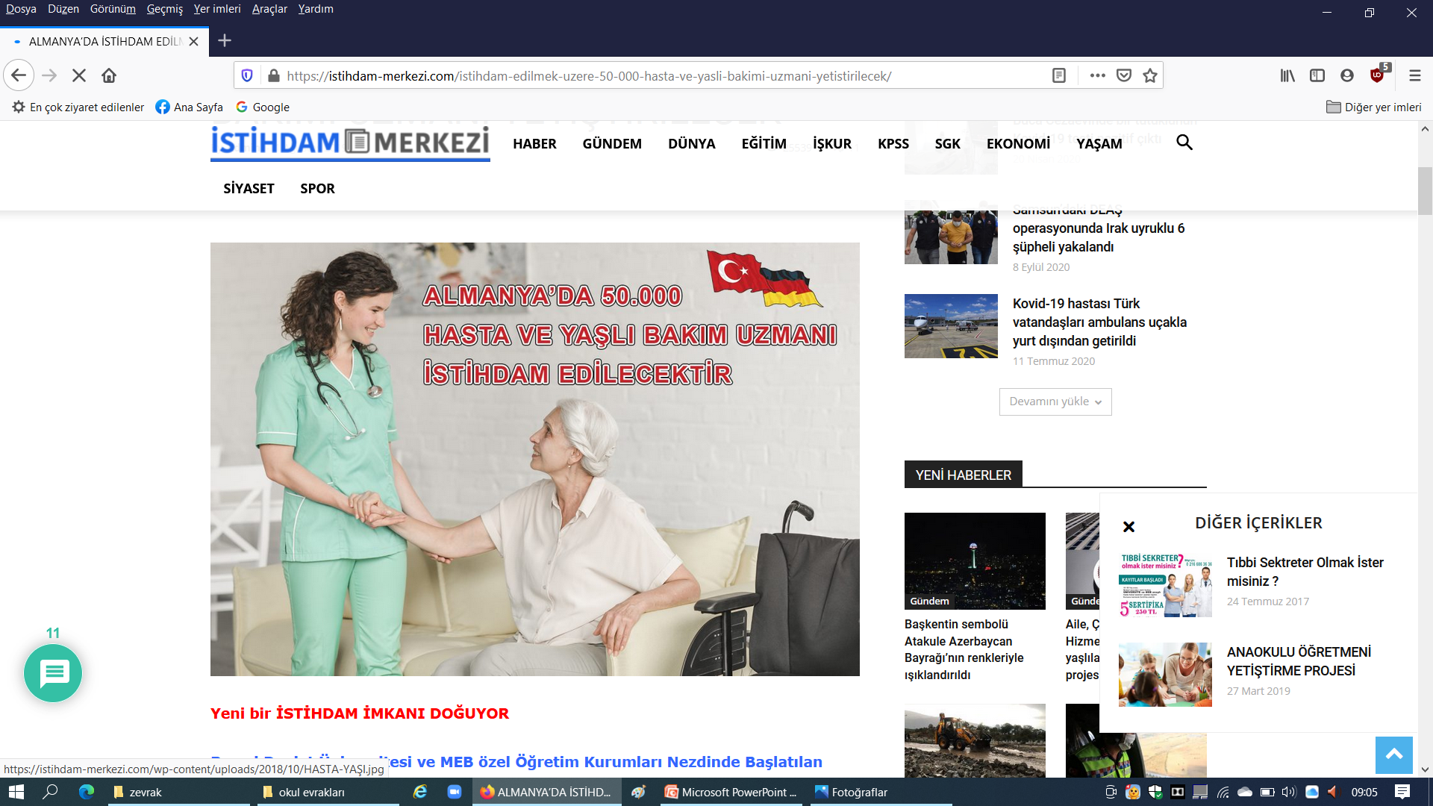

Slide 48
Ayrıca yaşlı nüfusun yoğun olduğu Avrupa ülkelerinde gerek kurum bazında gerekse özel sigorta kurumları aracılığı ile evde bakım hizmeti vermek üzere Hasta Yaşlı Bakım elamanı talep edilmektedir.
Okulumuzun da bu konuda projeler geliştirilmektedir.

Slide 49
EĞİTİM VE KARİYER İMKÂNLARI
Temel yeterlilik sınavından barajı geçenler ek puanla alanın devamı niteliğindeki ön lisans programlarına yerleşebilirler.
Ön lisans programını bitirenler, dikey geçiş sınavı(DGS) ile lisans programlarına geçebilirler.

Slide 50
Hasta ve Yaşlı Bakımı Alanının Ek Puanla Girebileceği Ön Lisans Programları
Acil Durum ve Afet Yönetimi
Ameliyathane Hizmetleri
Çevre Koruma ve Kontrol
Çevre Sağlığı
Diyaliz

Slide 51
Eczane Hizmetleri
Elektronörofizyoloji
Engelli Bakımı ve Rehabilitasyon
Evde Hasta Bakımı
Fizyoterapi

Slide 52
İlk ve Acil Yardım
İş ve Uğraşı Terapisi
Otopsi Yardımcılığı
Sağlık Kurumları İşletmeciliği
Sağlık Turizmi İşletmeciliği
Sosyal Hizmetler
Yaşlı Bakımı

Slide 53
ATATÜRK MESLEKİ VE TEKNİK ANADOLU LİSESİ.
İŞ İMKANININ BİTMEDİĞİ DOLGUN ÜÇRETLE BERABER DUANIN DA ALINDIGI SAĞLIK SEKTÖRÜNÜN HASTA YAŞLI BAKIMI ALANINDA EĞİTİM ALMAK İÇİN
İL MERKEZİNDEKİ TEK OKUL

Slide 54
SAĞLIK ALANINDA ÇALIŞANLAR
ÜST DÜZEYDE GENEL YETENEĞE SAHİP,
BİYOLOJİ BİLİMİNE İLGİLİ VE BU ALANDA BAŞARILI,
İNSANLARA YARDIM ETMEYİ SEVEN,
SORUMLULUK DUYGUSU YÜKSEK,
ÇABUK VE DOĞRU KARAR VEREBİLEN,

Slide 55
TERTİPLİ,
TEDBİRLİ,
ŞEFKATLİ,
SEVECEN,
EMPATİ KURABİLEN SAĞLIKLI, DAYANIKLI VE SOĞUKKANLI KİMSELER OLMALARI GEREKİR.

Slide 56
MEZUN ÖĞRENCİLER NERELERDE ÇALIŞIR?
RESMİ VEYA ÖZEL HASTANELERDE
AİLE SAĞLIĞI MERKEZLERİNDE
POLİKLİNİKLERDE
ÖZEL TIP MERKEZLERİNDE
ÜNİVERSİTE HASTANELERİNDE
TÜM SAĞLIK KURUMLARINDA ÇALIŞIRLAR.

Slide 57
MEZUN ÖĞRENCİLER
DEVLET MEMURU OLMAK İÇİN KAMU PERSONELİ SINAVINA GİRERLER.
NE KADAR YÜKSEK PUAN ALIRLARSA O KADAR İYİ YERLERE ATANIRLAR.

Slide 58
MEZUN ÖĞRENCİLER
MEZUN ÖĞRENCİLER ÜNİVERSİTE SINAVINA GİRERLER
PUANINA GÖRE 4 YILLIK ÜNİVERSİTE OKUYABİLİRLER
KPSS GİRİP ATANMIŞ OLANLAR,
HEM OKUYUP HEM DE ÇALIŞABİLİRLER.

Slide 59
ALAN ORTAK DERSLERİ
MESLEKİ GELİŞİM,
BESLENME
OFİS PROGRAMLARI
İLETİŞİM,
ANATOMİ VE FİZYOLOJİ
MESLEKİ HAK VE SORUMLULUKLAR,
MESLEK ESASLARI,
HASTANIN KİŞİSEL BAKIMI
İLK YARDIMDIR.

Slide 60
HASTANE UYGULAMALARI
9., 10. VE 11. SINIFTA HASTANELERE BECERİ EĞİTİMİNE GİDİLMEZ.
12. SINIFTA HAFTADA 24 SAAT HASTANELERDE BECERİ EĞİTİMİ GÖRÜLÜR.

Slide 61
OKULUMUZDA ALAN DERSLERİNİN BİR KISMI TEKNİK ODADA UYGULAMALI OLARAK
İŞLENMEKTEDİR.

Slide 62
HEMŞİRE YARDIMCILIĞI
HASTAYA AĞIZDAN ALINAN İLAÇLARI VERİR.
HASTAYA KİŞİSEL BAKIM YAPAR
TEMİZLİĞİNE YARDIM EDER
HASTAYA POZİSYON VERİR
DERİ BÜTÜNLÜĞÜNÜ SAĞLAR
EGZERSİZ PROGRAMI VARSA YAPTIRIR
YEMEK YEDİRİR

Slide 63
HEMŞİRE YARDIMCILIĞI
YATAĞINI YAPAR
ODASINI DÜZENLER
TETKİKLERİ İÇİN BAŞKA BÖLÜMLERE GÖTÜRÜR
ALINAN KAN VE DOKU ÖRNEKLERİNİ LABORATUVARA GÖNDERİR

Slide 64
EBE YARDIMCILIĞI
DOĞURGANLIK YAŞINDAKİ KADINLARIN ÜREME SAĞLIĞI KAYITLARINI TUTAR,
AİLE PLANLAMASI, KADIN VE YENİ DOĞAN TARAMA PROGRAMLARINDA GÖREV ALIR.
GEBELİK ÖNCESİ DÖNEMDE GEBELİĞE VE DOĞUMA HAZIRLIK PROGRAMLARININ UYGULANMASINDA ROL ALIR.

Slide 65
EBE YARDIMCILIĞI
GEBELİK,
DOĞUM VE DOĞUM
SONRASI DÖNEMDE KADININ GÜNLÜK YAŞAM AKTİVİTELERİNİ YERİNE GETİRME, BESLENME VE KİŞİSEL BAKIMINDA YAPAMADIĞI FAALİYETLERE YARDIM EDER.

Slide 66
EBE YARDIMCILIĞI
DOĞUM SONRASI DÖNEMDE;
ANNEYE BEBEK BAKIMI VE EMZİRME KONUSUNDA YARDIMCI OLUR.
ALINAN KAN, DOKU VS. ÖRNEKLERİN LABORATUVARA NAKLİNİ SAĞLAR.
HASTANIN BAŞKA BİR KLİNİĞE YA DA BİRİME NAKLİNE REFAKAT EDER.

Slide 67
SAĞLIK BAKIM TEKNİSYENLİĞİ
HASTANIN GÜNLÜK YAŞAM AKTİVİTELERİNİN YERİNE GETİRİLMESİ,
HASTANIN BESLENMESİ,
EGZERSİZ PROGRAMININ UYGULATILMASI
HASTANIN KLİNİKTEN NAKLİ SIRASINDA REFAKAT
YATAK YAPIMI
HASTA ODASINI DÜZENLEME
HASTA YAKINLARI İLE İLETİŞİM KURMA VB.

Slide 68
Ayrıca yeni kurulmakta olan “Yapay Zeka ve Derin Öğrenme tabanlı Sağlık Teknisyenliği Atölyesi “ ile sağlık alanında ileri teknoloji eğitimi almış sağlık personeli yetiştirmeyi hedeflemekteyiz

Slide 69
2021-2022 EĞİTİM ÖĞRETİM YILIN DA AFYONKARAHİSAR İLİNDE HASTA VE YAŞLI HİZMETLERİ VE SAĞLIK ALANINDA EĞİTİM VEREN İLK VE TEK
PROJE OKULU

Slide 70
ATATÜRK MESLEKİ VE TEKNİK ANADOLU LİSESİ

Slide 71
GÜZEL MUTLU VE UMUTLU YARINLAR İÇİN;
TERCİHLERİNİZİN BAŞINDA YER VERİNİZ.

